Slide 1


Slide 2

Desafios e Oportunidades do Setor AVAC-R
Elaboração: Guilherme R.C. Moreira
WWW.ABRAVA.COM.BR
Av. Rio Branco, 1492 – Campos Elíseos – 01206-001 – São Paulo (SP)
Telefone: (11) 3361-7266 – email: abrava@abrava.com.br

Slide 3

O Ano de 2025: Menos Oscilação Climáticas, mas consumo ainda elevado

Slide 4
Atividade Econômica: Projeções
Elevação da SELIC ao longo de 2025 tirou dinamismo da Economia Brasileira, que vinha numa trajetória de crescimento acelerado.
Taxa de desemprego em níveis historicamente baixos, ajudou a compensar elevação do juros
Fonte: Projeções Santander

Slide 5
O Setor AVAC-R em 2025
O setor AVACR em 2025, em geral, registrou resultados muito positivos
Embora a base de 2024 tenha sido bastante alta, 2025 conseguiu preservar, em certa medida, esse ritmo
A menor ocorrência de variações climáticas extremas também influenciou os resultados do ano.

Slide 6
RESULTADOS TERMÔMETRO ABRAVA

Slide 7
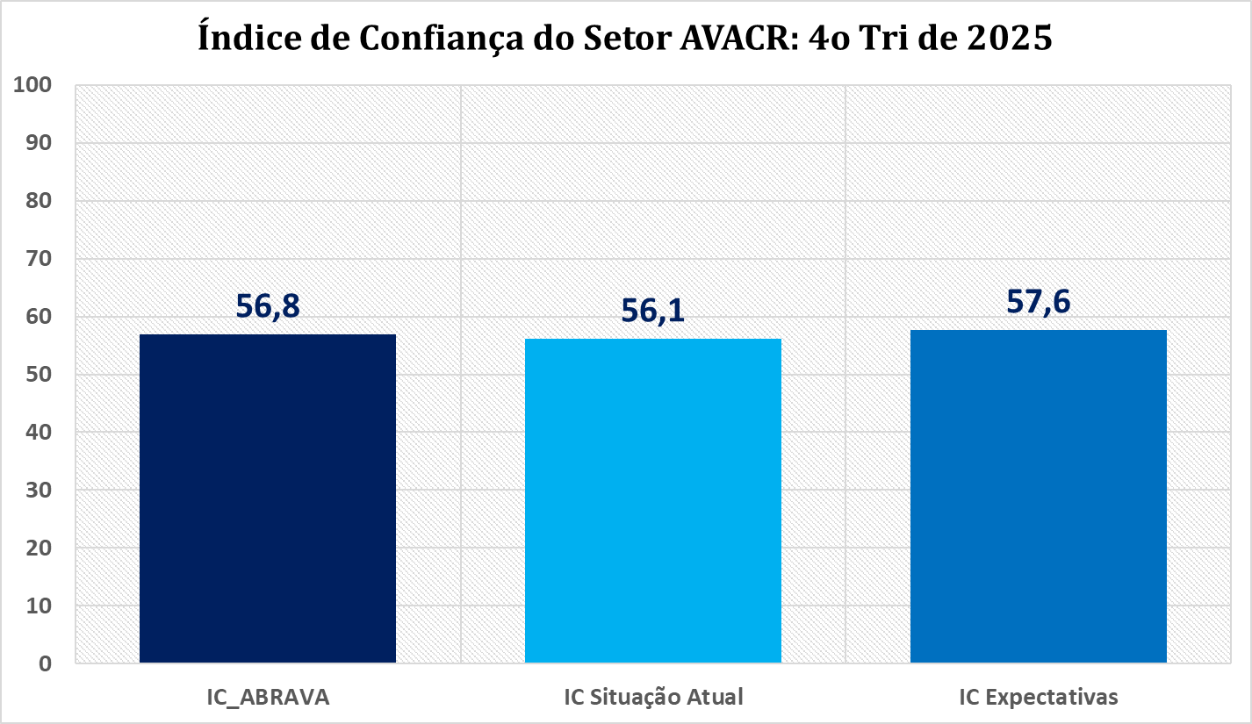
IC_ABRAVA: Setor se mantém bastante otimista
O Setor AVACR encerrou o ano de 2025 com otimismo, em nível parecido ao final de 2024 (56,7)
Tanto a percepção em relação à situação atual quanto futura encontram-se acima dos 50 pontos (otimismo)
Fonte: Pesquisa Termômetro ABRAVA – Dez/25

Slide 8
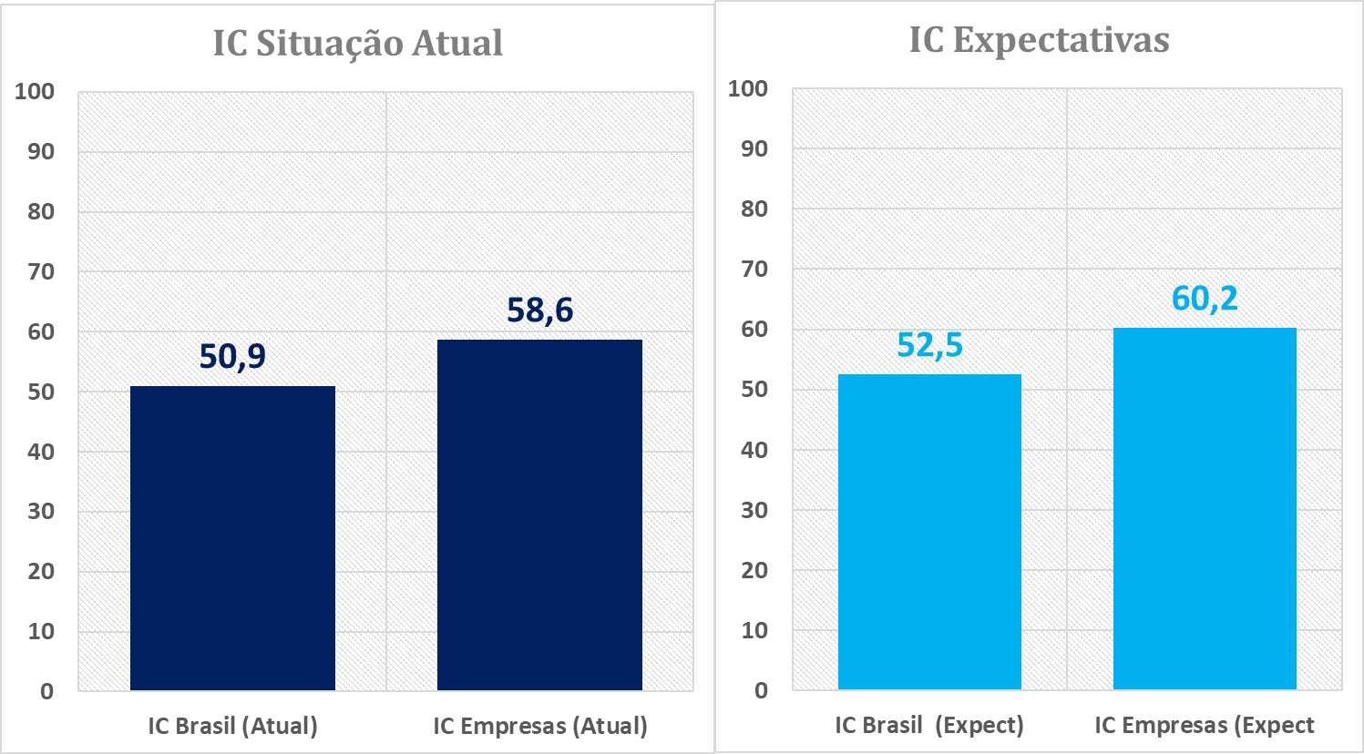
Otimismo está mais relacionado à situação das empresas que com a Economia Brasileira
Os indicadores mostram que o otimismo do setor é mais elevado com as próprias empresas que com a situação econômica do país.
Fonte: Pesquisa Termômetro ABRAVA – Dez/25

Slide 9
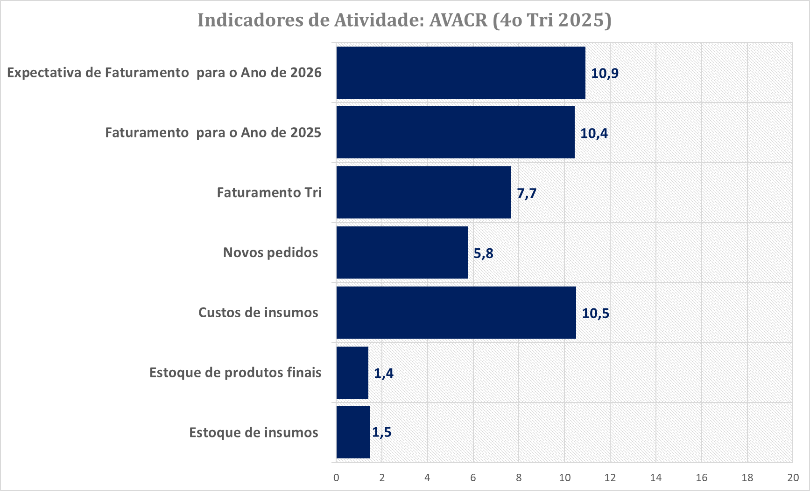
Indicadores Financeiros: Números muito fortes em 2025 e elevadas expectativas para 2026
Faturamento de 2025 cresceu, na média, 10,4% em termos nominais
Expectativas para 2026 também elevadas e com faturamento próximo ao aferido em 2025
O que chama a atenção é a forte elevação dos custos de insumos, acima de 10% no ano
Fonte: Pesquisa Termômetro ABRAVA – Dez/25

Slide 10
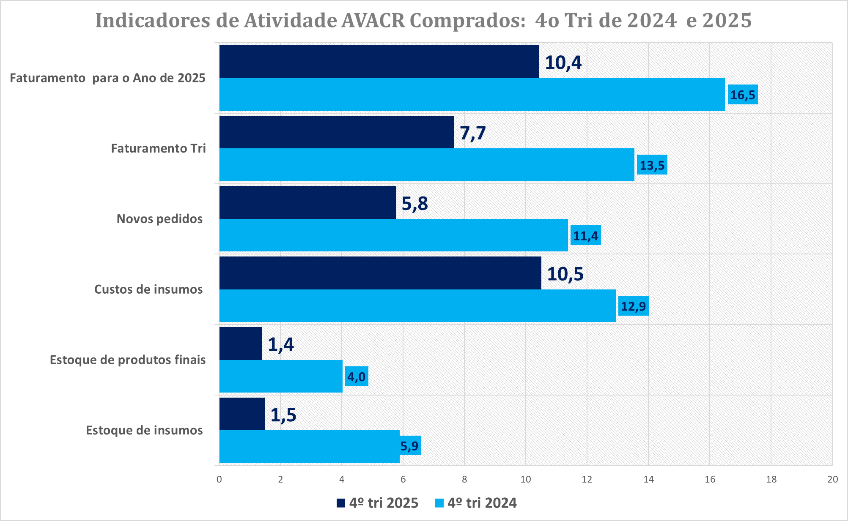
Indicadores Financeiros: Comparações com os resultado do 4º tri de 2024 e 2025
Comparando-se o faturamento esperado e o efetivo houve certa decepção, pois a expectativa era de crescimento médio de 16,5% e o aferido foi de 10,4%
Os custos de insumos, apesar de ainda elevados, caíram em relação ao ano passado (12,9% para 10,4%)
O nível de estoque em 2025 também está relativamente mais ajustado ao ideal que em 2024.
Fonte: Pesquisa Termômetro ABRAVA – Dez/25

Slide 11
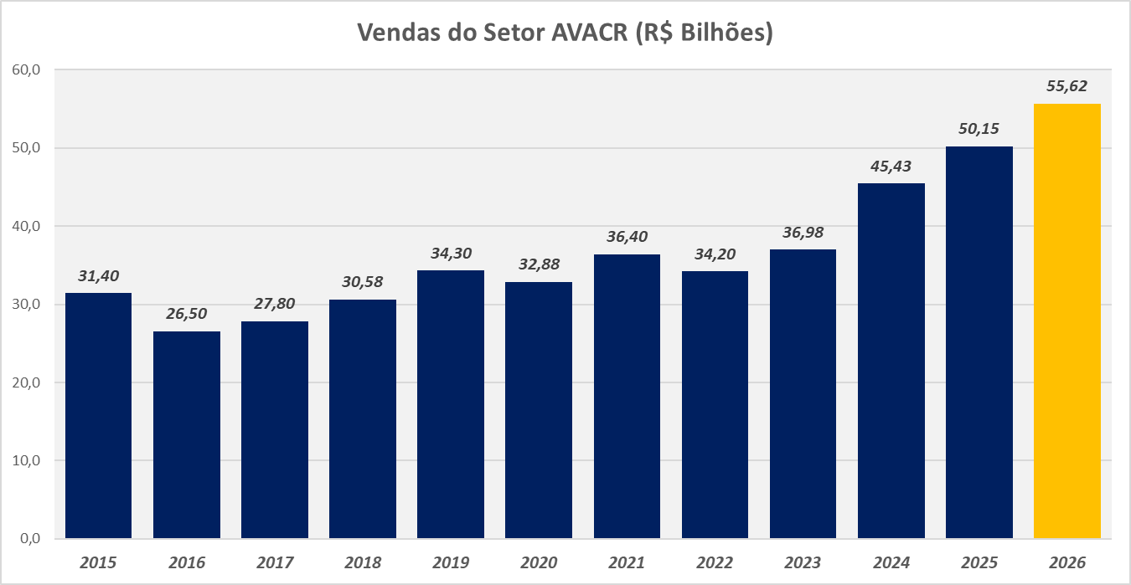
Expectativas elevadas de faturamento para 2025
Faturamento do setor já ultrapassa os R$ 50 bilhões
Caso a expectativa para 2026 se confirme, faturamento deverá ultrapassar os R$ 55 bilhões
Fonte: Pesquisa Termômetro ABRAVA – Dez/25

Slide 12
Dados de Equipamentos Produzidos Ar-Condicionado

Slide 13
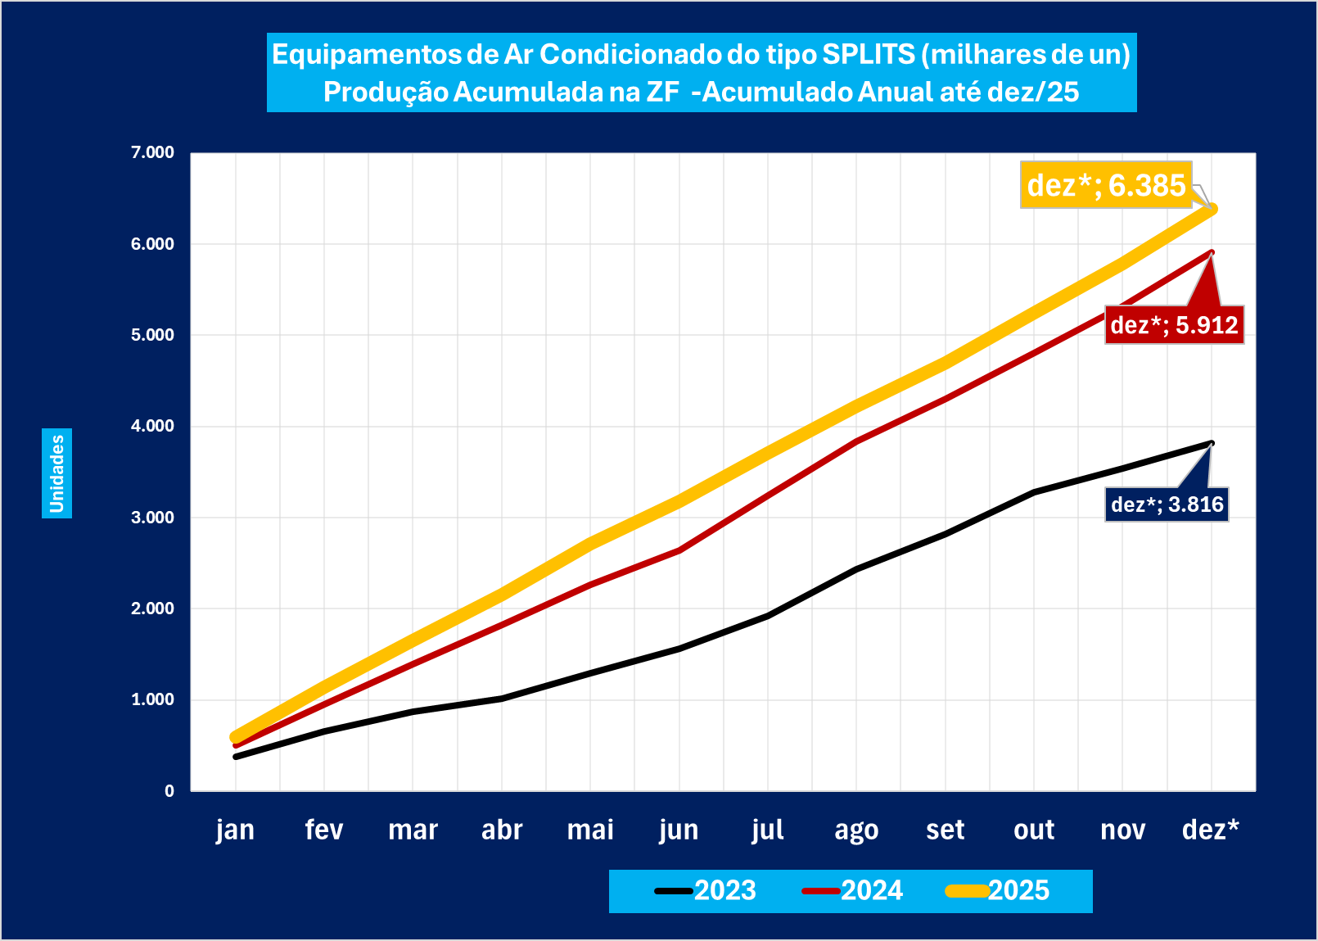
Dados Equipamentos do tipo Split Residencial
Produção de equipamentos do tipo Split deve ultrapassar as 6 milhões de unidades em 2025 (dados de dez/25 ainda não foram divulgados.
Quantidade de 2025 superior a 2024 em cerca de 8%
Lembrando que o crescimento de 2024 em relação a 2023 foi de 55%
Fonte: SUFRAMA – Dados Preliminares para Dezembro de 2025

Slide 14
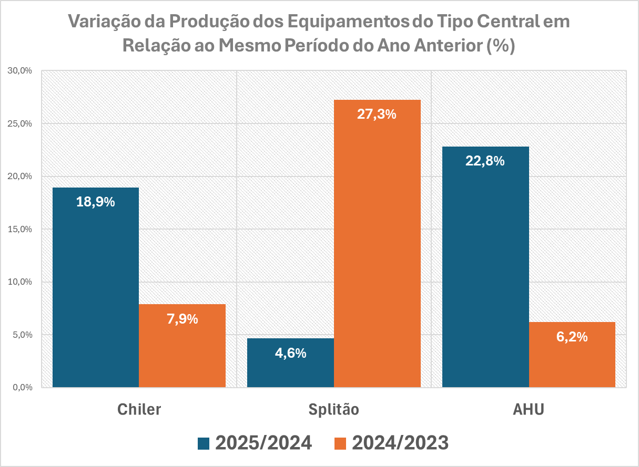
Dados AC Centrais
Para os equipamentos de maior porte, também o ano de 2025 foi de crescimento em relação a 2024
O maior destaque de 2025 foi a taxa de crescimento dos equipamentos do tipo AHU.
Fonte: RMS Consultoria

Slide 15
Custos de Produção

Slide 16
Elevação dos Custos de Produção ainda fortes em 2025, mas menores que 2024
A forte desvalorização do real em relação ao dólar em 2024 foi parcialmente revertida em 2025, reduzindo os custos dos insumos
Fatores conjunturais e geopolíticos geraram incertezas sobre commodities, como o preço do cobre, essencial para o setor AVACR
As previsões para os custos dos insumos em 2026 ainda são incertas, devido à complexa geopolítica internacional e às eleições presidenciais no Brasil
Fonte: IBGE

Slide 17
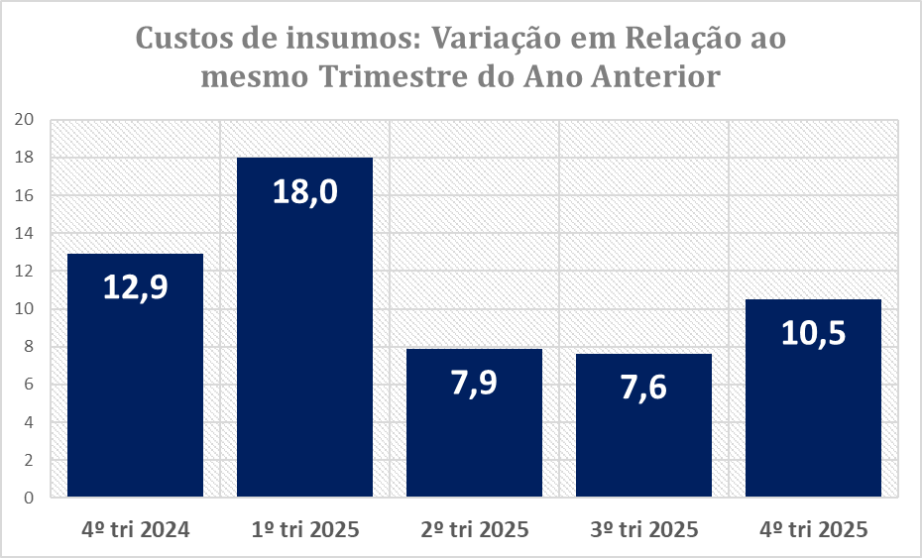
Evolução do Custo de Insumos para o Setor AVACR
Fonte: Pesquisa ABRAVA

Slide 18
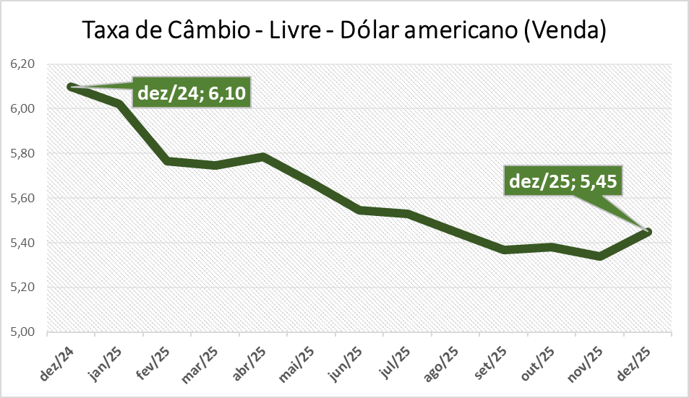
Variação Cambial em 2025
Fonte: Bacen

Slide 19
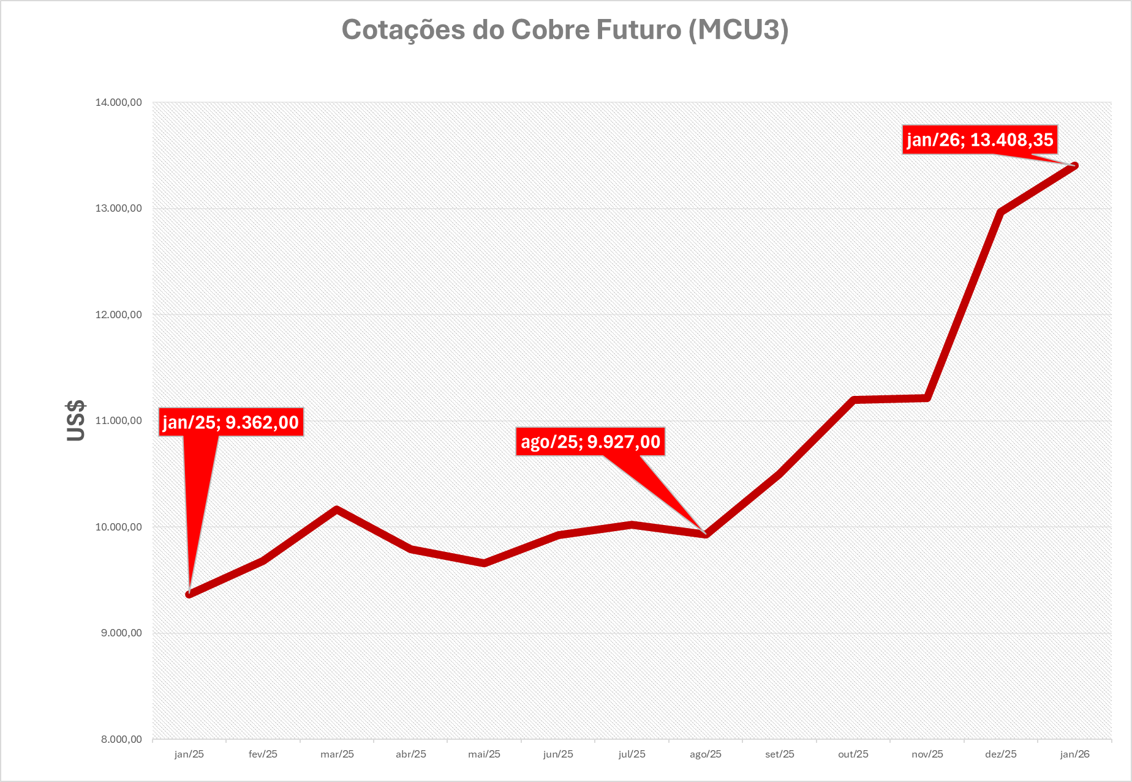
Preços Internacionais do Cobre em elevação
O preço do cobre vem atingindo uma série de máximas históricas desde outubro. Essa elevação é motivada tanto por fatores conjunturais recentes quanto estruturais, destacando-se:
Fonte: ABRAVA

Slide 20
Clima em 2026

Slide 21
Questões Climáticas (1)
Para 2026, o cenário climático no Brasil será marcado por uma transição significativa.
O ano começa sob a influência final de um fenômeno La Niña de fraca intensidade, mas as projeções indicam que entraremos em uma fase de neutralidade no primeiro trimestre, com o retorno do El Niño previsto para o segundo semestre.
Fonte: IBGE

Slide 22
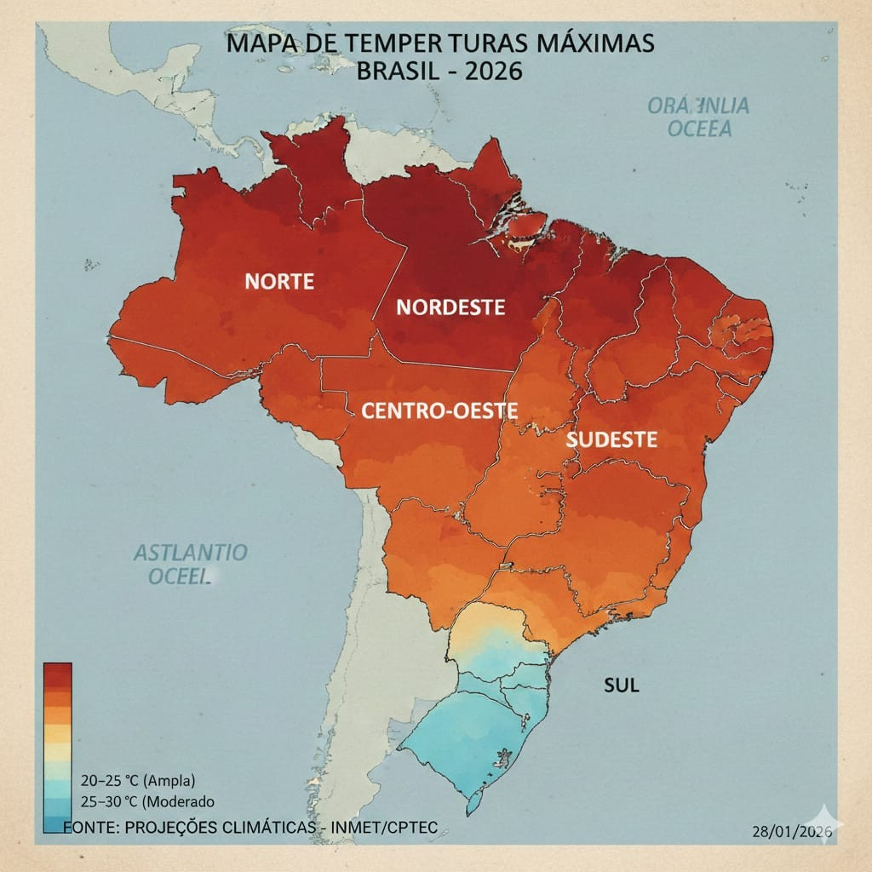
Panorama Climático para 2026
Fonte: IBGE

Slide 23
Comentários Finais

Slide 24
Comentários Finais
Previsão de bons resultados para o setor AVACR em 2025, considerando que 2024 já apresentou crescimento significativo
Embora seja esperada uma desaceleração em 2026, o consumo das famílias deve continuar alto, principalmente devido às baixas taxas de desemprego no país
Principais fatores a serem observados em 2026:
Cenário geopolítico instável e cada vez mais complexo
Eleições no Brasil

Slide 25
WWW.ABRAVA.COM.BR
Av. Rio Branco, 1492 – Campos Elíseos – 01206-001 – São Paulo (SP)
Telefone: (11) 3361-7266 – email: abrava@abrava.com.br

